Slide 1

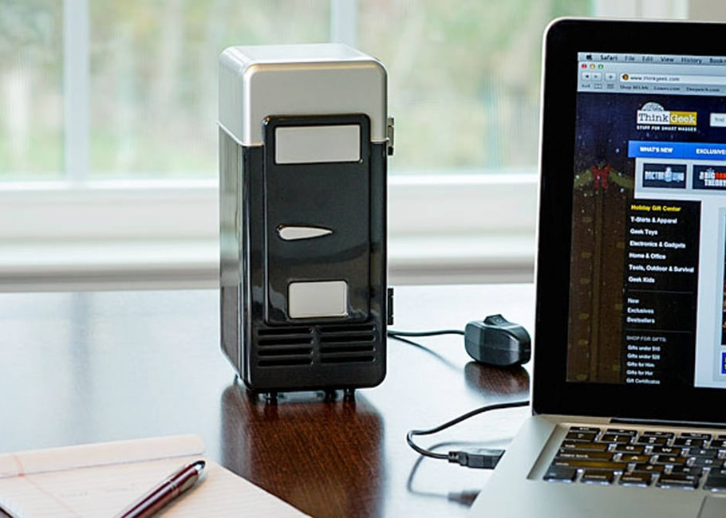
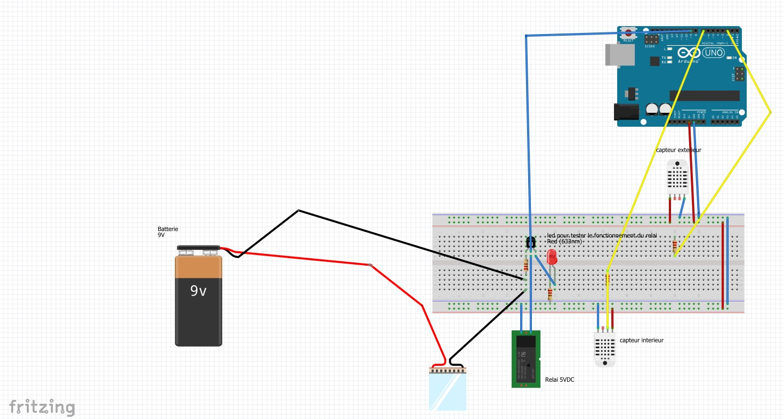
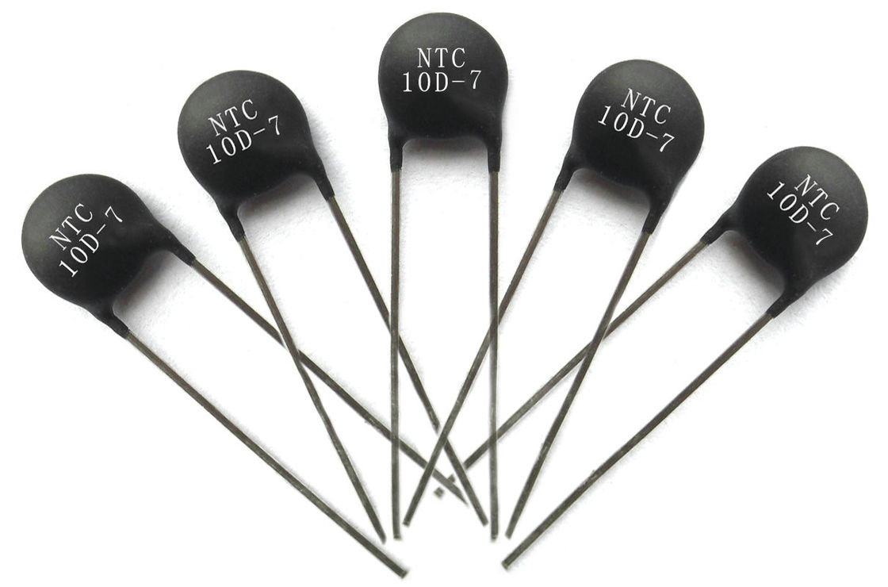
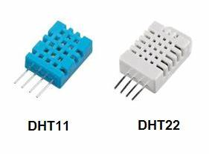
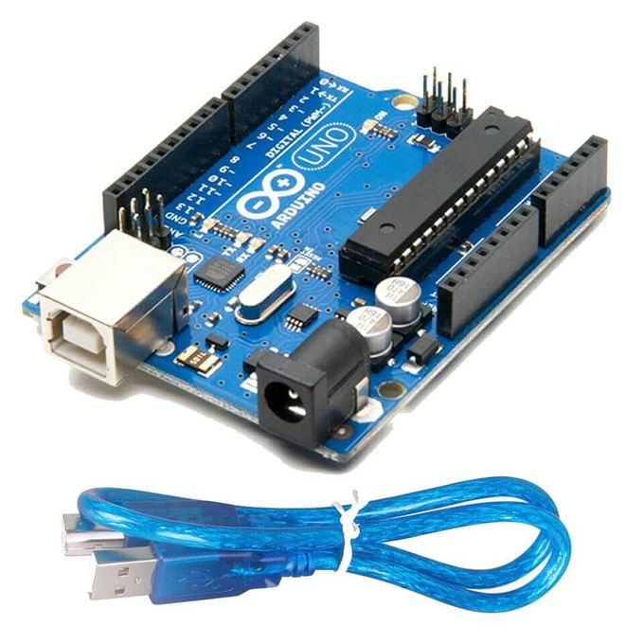
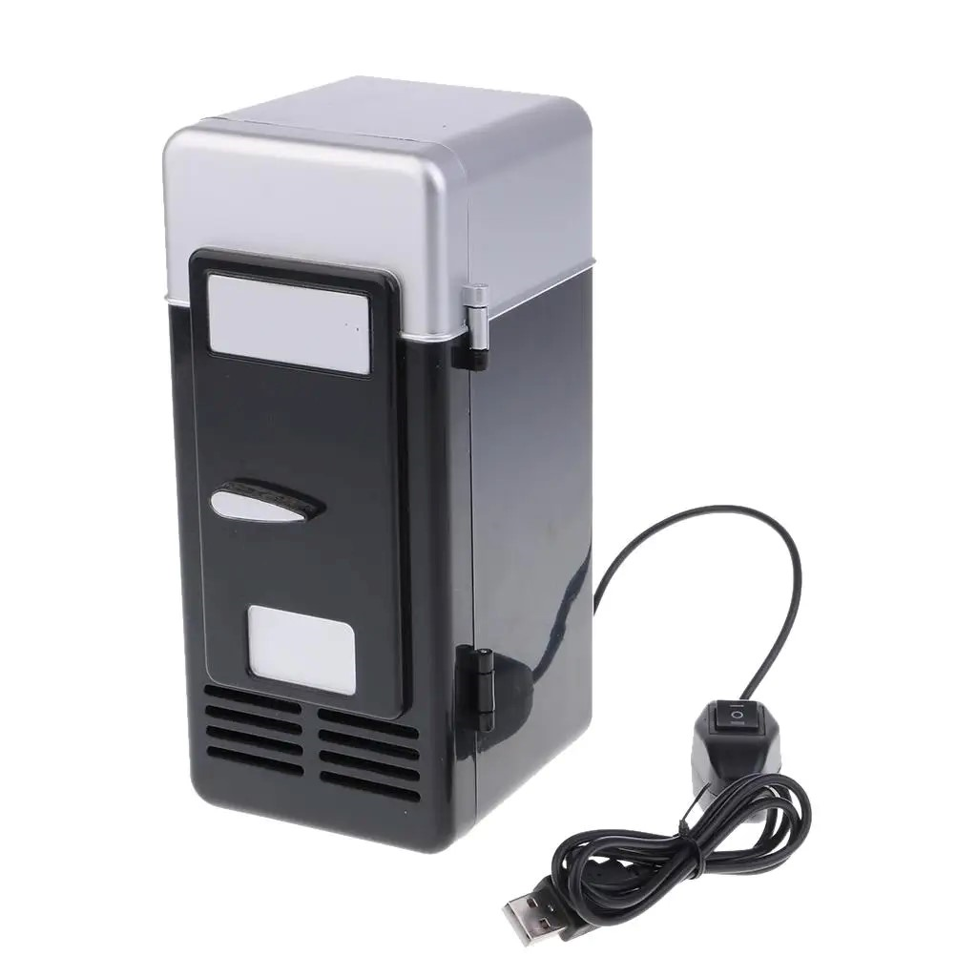
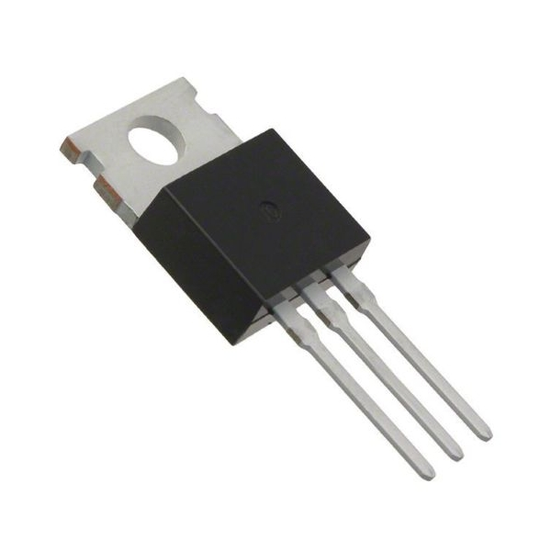
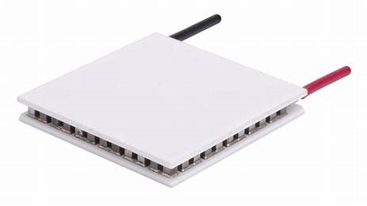


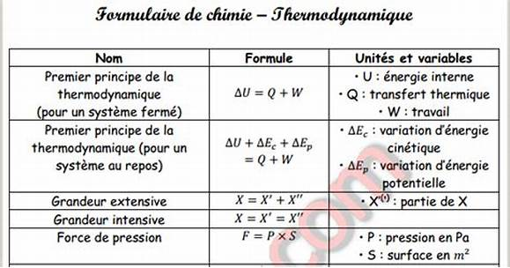
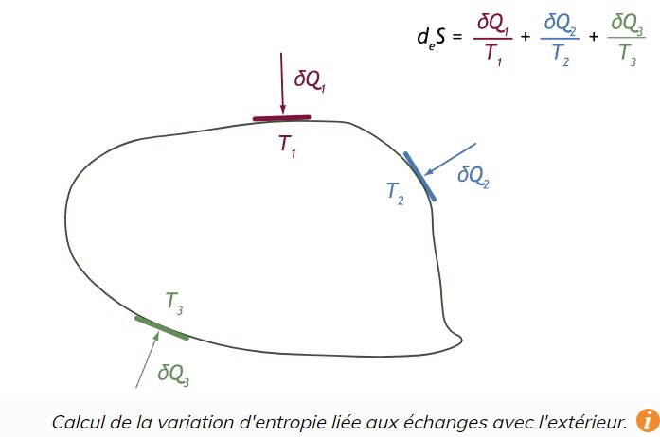
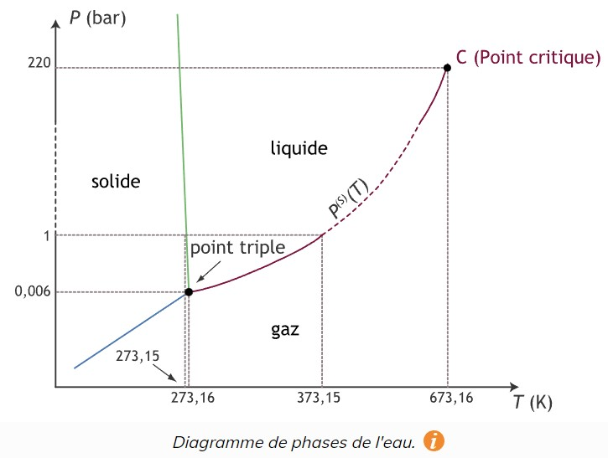
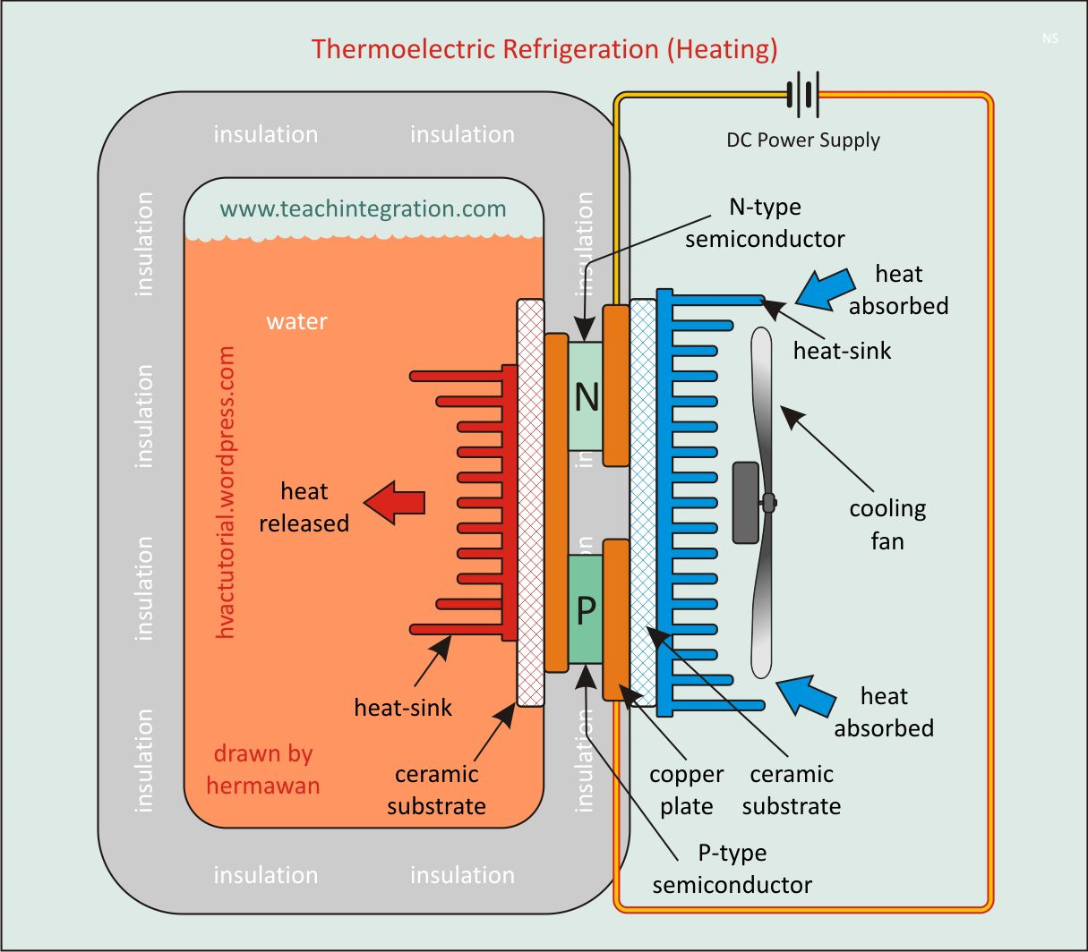
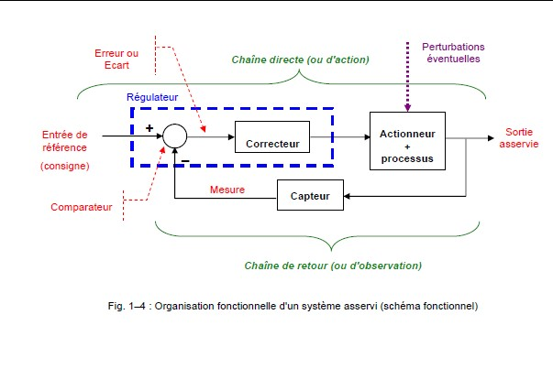
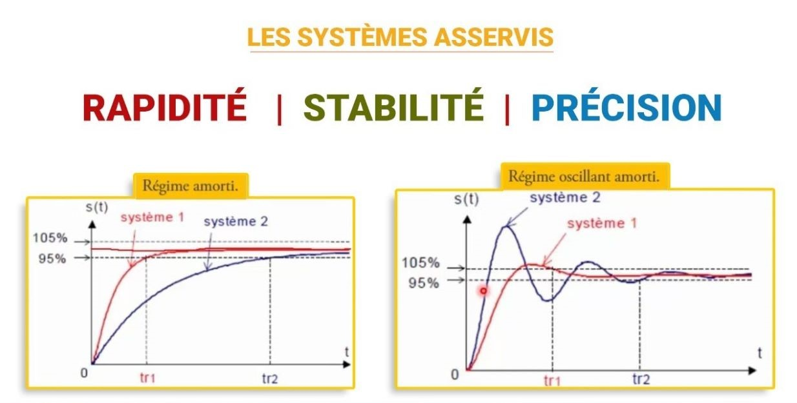
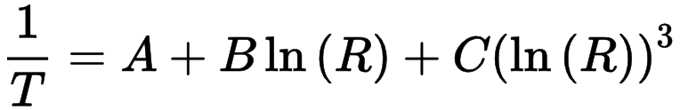
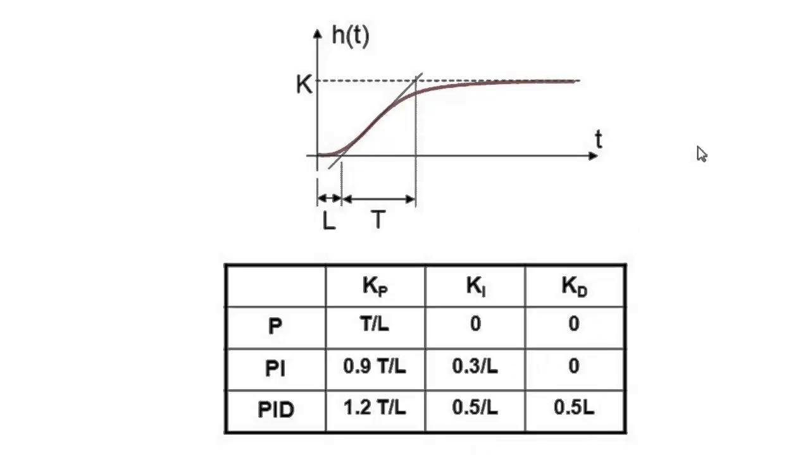
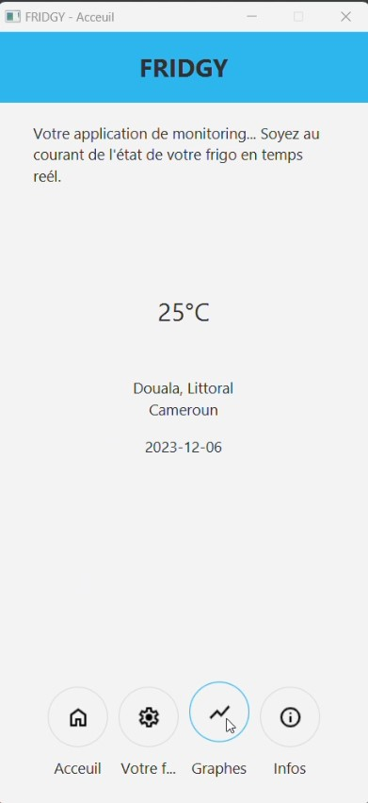
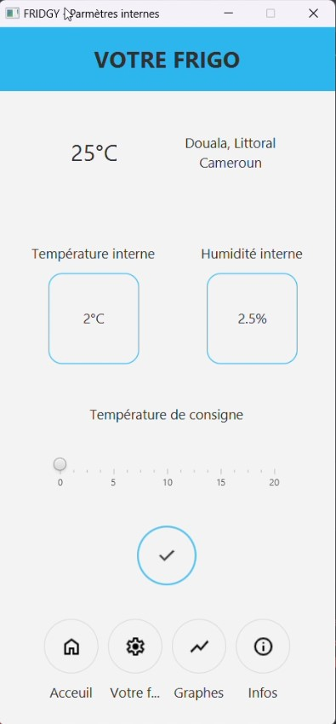
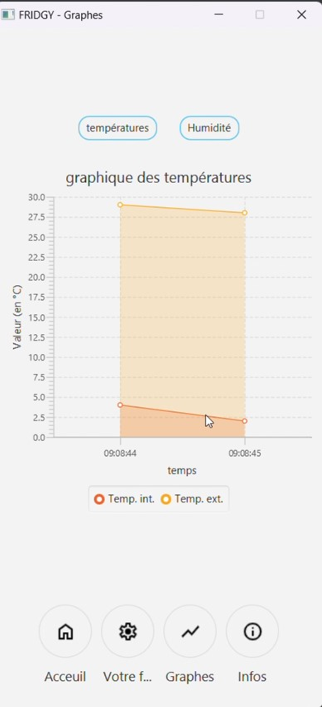
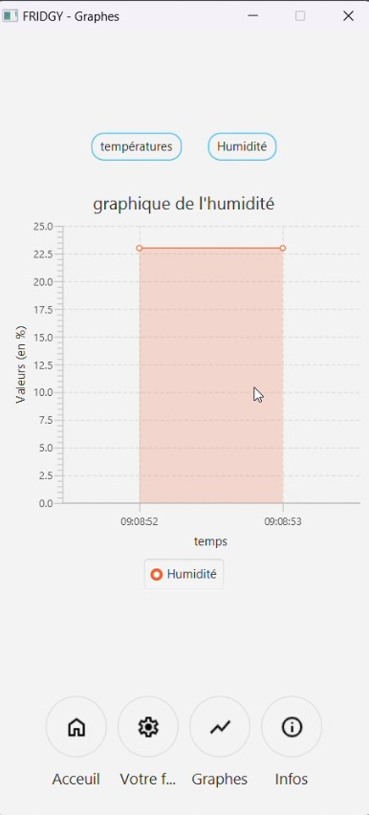
PROJET PIMP MY FRIDGE
REALISE PAR :
DJUISSOU Franck, KEMAJOU Kerry , ATOUGA II Emmanuel , MOMBOULI Ben , NKOUKA Sorel
INTRODUCTION
ELECTRONIQUE
Il est question ici d’optimiser un mini frigo usb afin de le render paramétrable et auto régulé.
3 matières scientifiques :
Électronique
Automatique
Thermodynamique
1 matière technique :
Programmation orientée objet
Composants et languages de programmation utilisés :
Thermistance Capteurs DHT11 et DHT22 Carte Arduino Mini frigo USB
Transistor MOSFET Module à effet Peltier Programmation Java Intellij
Contrôle du module à effet Peltier
Lecture des capteurs analogiques
Utilisation d’un pont diviseur de tension Vs = (Ve*R2)/(R1+R2).
Montage du circuit :
THERMODYNAMIQUE
-application des 2 premiers principes de la thermodynamique
-appliquer et connaitre les changements de phase de l’eau
Principe de fonctionnement de refroidissement du frigo
Calcul et utilisation du point de rosée :
relation de Steinhart-Hart :
OBJECTIFS
Suivi de la température à l'intérieur du frigo en temps réel
Possibilité de définir une température de consigne (de fonctionnement du frigo - 18°C maintenu)
Alerter lorsqu'il y risque de condensation dans le frigo
AUTOMATIQUE
Mise en place d’un système d’asservissement et de régulation :
Utilisation de la méthode de Ziegler Nichols :
Utilisation des équations différentielles à fonction de transfert (formalisme de la transformation de Laplace)
Utilise une base de thermodynamique pour faire la modélisation (loi de Newton) :
dT/dt = h*(Ta - T)
Utilisation de Scilab afin de démontrer par les graphs la régulation et le maintien de la température qui est fait par le composant à effet Peltier.
CONCLUSION
Difficultés rencontrées : Utilisation de Java fx , branchement du module a effet Peltier
Interfaces finales :

